Slide 1



Slide 2
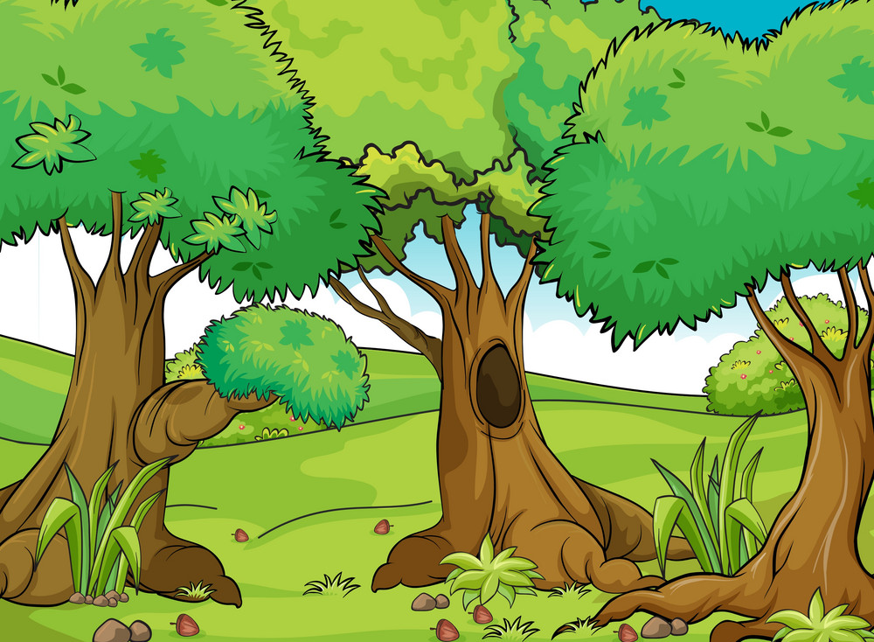




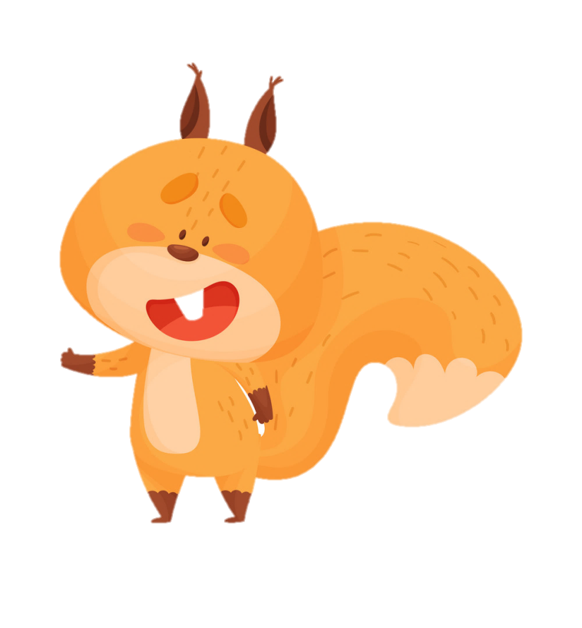

Cuộc tranh tài
bắt đầu!
Tớ là người
nói đúng!
Tớ là người
nói đúng!
Tớ là người nói đúng!
Notes:
Các con vật đều cho rằng mình trả lời đúng
Vậy chúng ta hãy cũng phân giải giúp bác Gấu nhé!

Slide 3




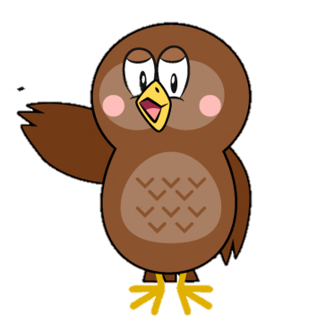
8 gấp 5 lần là bao nhiêu?
A. 30
B. 40
C. 50
Notes:
Click vào các con vật để ra đáp án

Slide 4
10 thêm 8 đơn vị là bao nhiêu?
A. 18
B. 80
C. 28
Notes:
Click vào các con vật để ra đáp án

Slide 5
9 gấp 4 lần là bao nhiêu?
A. 13
B. 45
C. 36
Notes:
Click vào các con vật để ra đáp án
Nếu muốn thêm câu hỏi thì GV nhân đôi các slide lên nhé

Slide 6



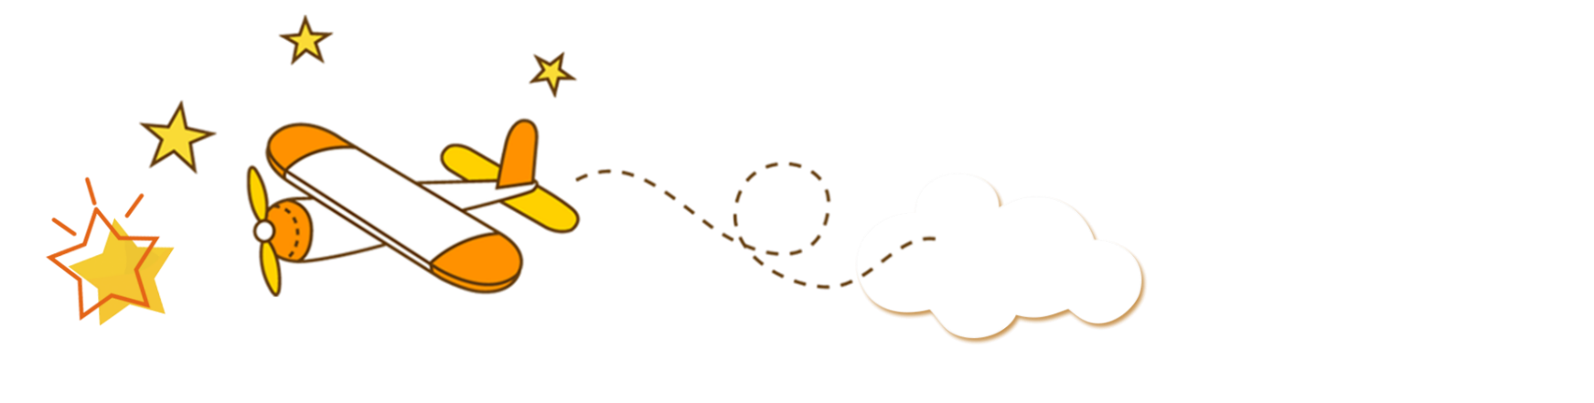



Thứ … ngày … tháng… năm 2022

Slide 7

1
Số?
gấp 4 lần
6
gấp 5 lần
3
?
?
30
12
thêm 4 đơn vị
6
thêm 5 đơn vị
3
?
?
11
7

Slide 8


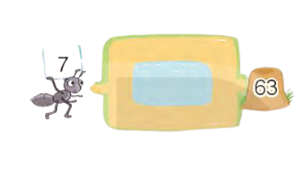
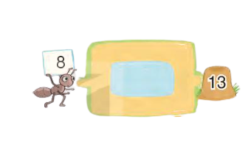
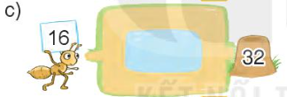
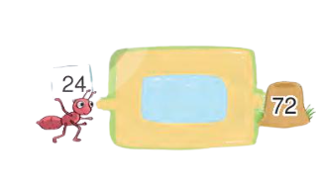
Đ, S
8 + 5 = 13
gấp 9 lần
a)
Đ
b)
thêm 5 đơn vị
Đ
?
thêm 9 đơn vị
S
gấp 5 lần
S
?
gấp 3 lần
S
?
24 x 3 = 72
gấp 3 lần
d)
Đ
?
gấp 2 lần
Đ
?
16 x 2 = 32
thêm 3 đơn vị
S
?

Slide 9

3
Trong phòng có 9 cái bàn. Nam muốn xếp mỗi bàn 2 cái ghế. Hỏi Nam cần bao nhiêu cái ghế?
Bài giải:
Nam cần số cái ghế là:
Đáp số: 18 cái ghế
2 x 9 = 18 (cái)

Slide 10
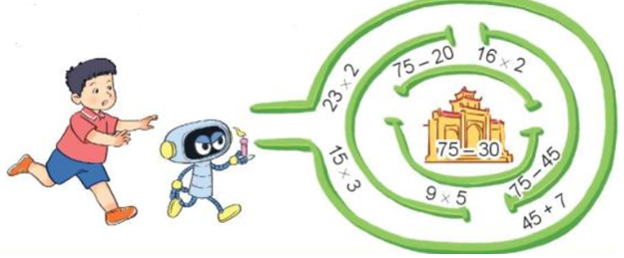
Tìm đường đi qua mê cung để tới tòa thành theo các phép tính có kết quả bằng 45.
4

Slide 11

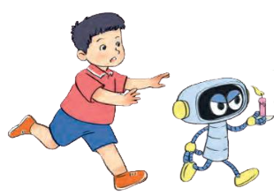
23 x 2
75 - 20
16 x 2
45
45
75 - 30
45
75 - 45
15 x 3
9 x 5
45 + 7

Slide 12
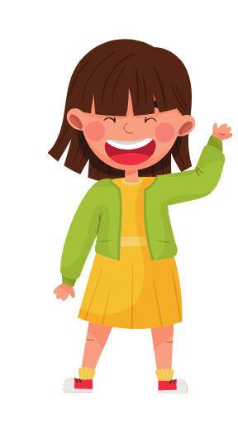
Vận dụng

Slide 13


530 + 56
Đáp án: 54 bông hoa
Lan hái được 18 bông hoa. Lan hái được số hoa gấp 3 lần số hoa của Huệ. Hỏi Huệ hái được bao nhiêu bông hoa?

Slide 14


